Slide 1
Comment enrichir ses contenus web avec des outils gratuits ?
Notes:
Appât :
Message : ça c’est très spécifique au web… et à ma formation
Bénéfice :

Slide 2
Agenda
Vidéos
Audios
Images
Présentations
Cartes
Lignes du temps
Infographies
Storytelling
Chat
Sondages / concours
Evenement
UGC

Slide 3
VIDEO
Notes:
85% du temps passé sur le web en 2015
Qd ds e-mail : CTR augmente de 96%
1 internaute sur 4 partage des vidéos
Vidéo : 53 X plus de chances d’être en tête de SERP (vs article normal)

Slide 4
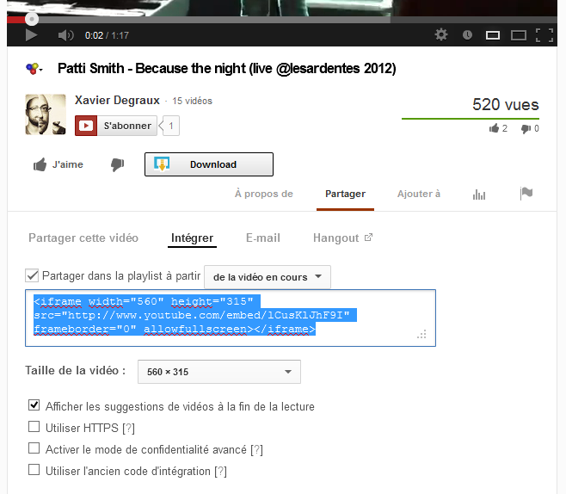
Youtu.be
Intégrer, via un code « embed » modifiable
Notes:
Les 3 classiques de la vidéo… => principe des codes embed (bout d’HTML)
2ème moteur de recherche au monde : 400 moi de visites / jour

Slide 5
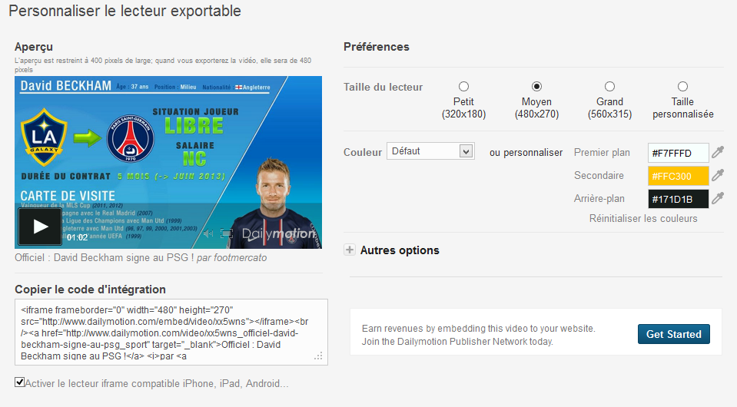
Dailymotion.com

Slide 6
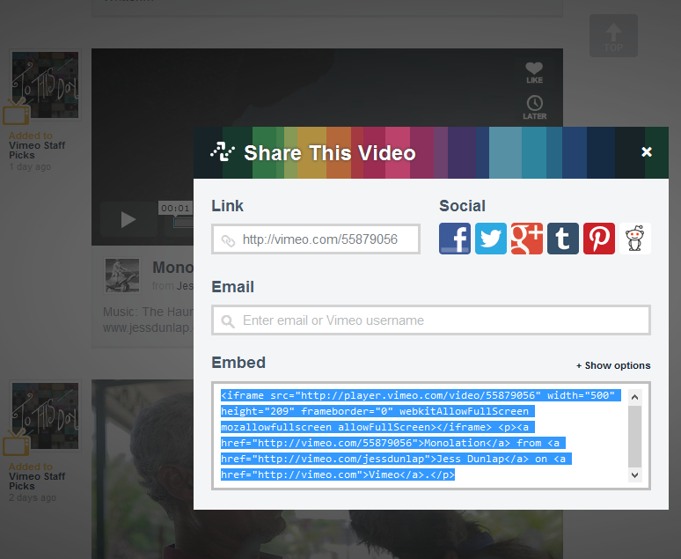
Vimeo.com

Slide 8
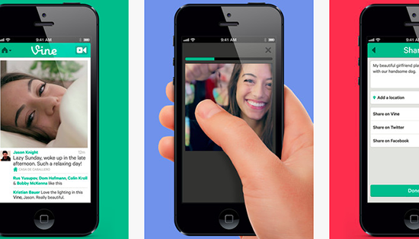
Vine (app)
<iframe src="http://vine.co/v/b1Mbu3EDtI5/card" height="400" width="400" frameborder="0"></iframe>
Notes:
Geek tool
6 secondes
+de créativité .
Mort du .gif ?
Service de Twitter.
Pour intégrer faut iframer…
Paramètres d’affichage légèrement modifiables

Slide 9
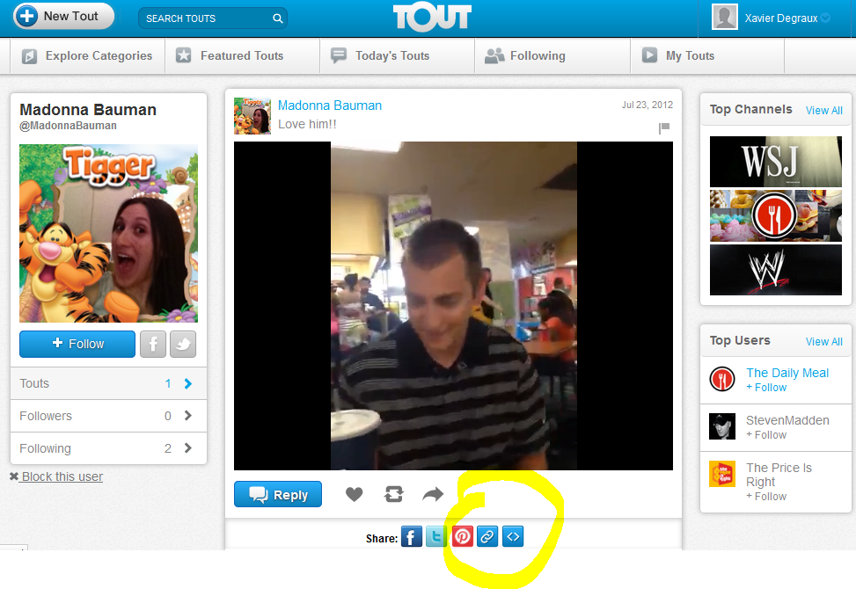
Tout (app)
Notes:
Plus ancien mais moins populaire que Vine : 15 secondes
Plus facilement embeddable

Slide 10
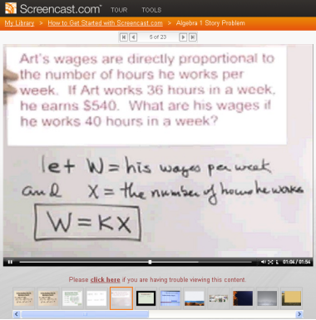
Screencast.com

Slide 11
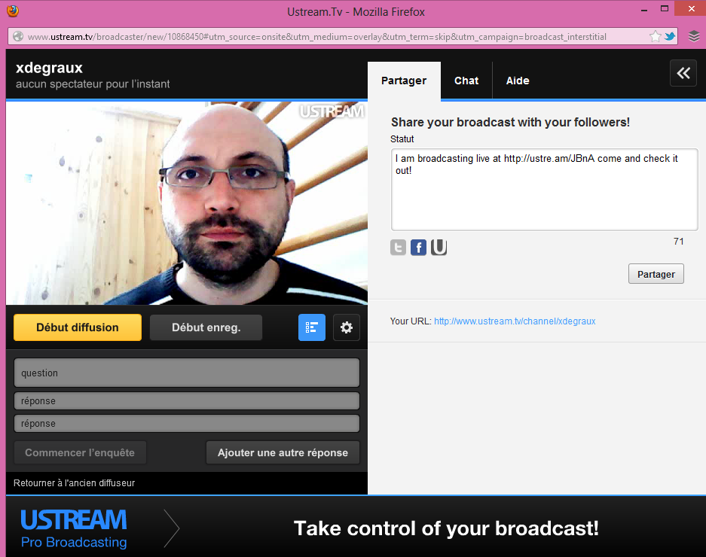
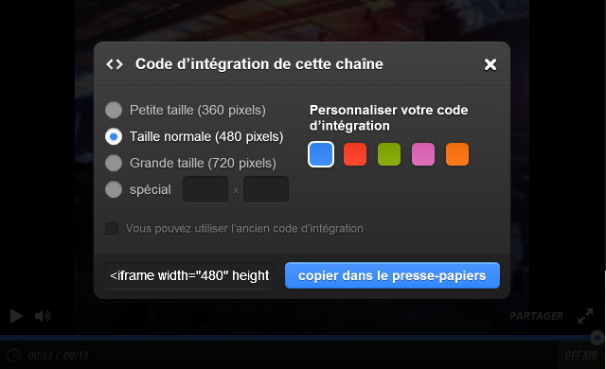
Ustream.com (+app)
Notes:
Plusieurs services gratuits pour broadcaster en live son et vidéo, avec un peu d’editing possible (+tags) + enregistrer et diffuser en différé en streaming… (Y en a plein de payants, dont elitelivebroadcasting.com, qui est le meilleur)
2 principaux : ustream et qik
Ustream
Bien pour les vidéo chats car possibilité d’interagir + Sondages express
Embed uniquement via la chaîne, pas la vidéo
Pub ds version gratuite
- de latente (après le live)
+ de paramètres de contrôle

Slide 12
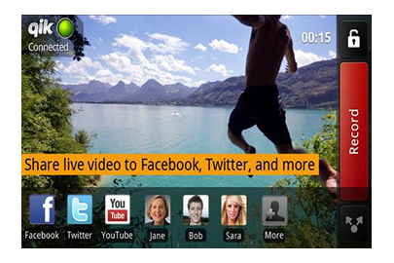
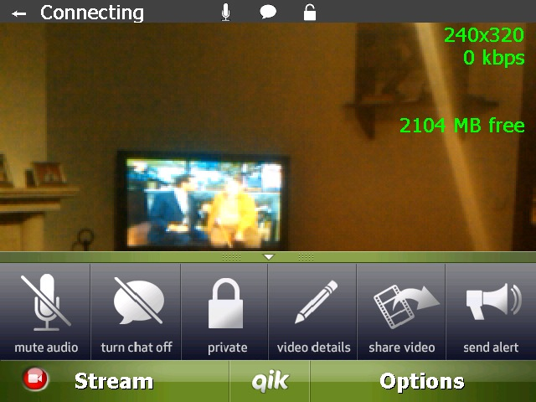
Qik (app)
Notes:
Meilleure app mobile pour broadcaster de la vidéo « on the go »
+ de fct de partage que ustream
+ belle interface pour les utilisateurs (+sexy)

Slide 13
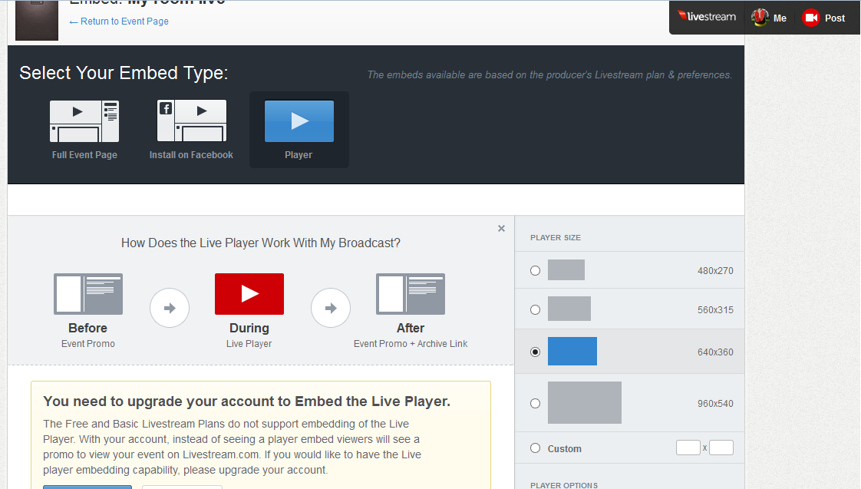
Livestream
Notes:
Concurrent live événementiel gratuit
Plus complexe à mettre en place mais bcp plus performant
Sans pub (mais essaye de vous vendre des modules cpltaires)
Plus complet et meilleure qualité que ustream a priori
Partage facile, y compris sur une page FB !!
Bonne app mobile

Slide 14
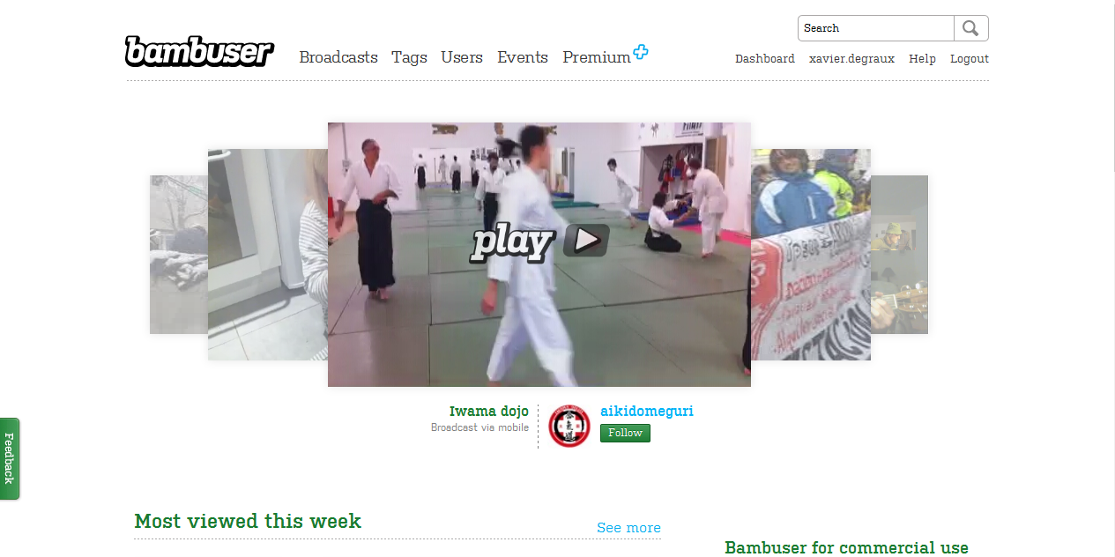
Bambuser.com

Slide 16
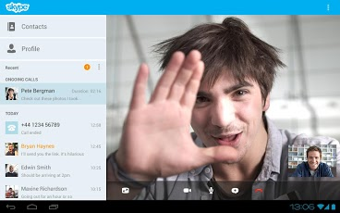
www.skype.com
Téléchargement + compte Skype
Jusqu’à 10 participants dans la formule gratuite
Messagerie instantanée et partage de fichiers
Enregistrements vidéo via http://www.evaer.com/

Slide 17
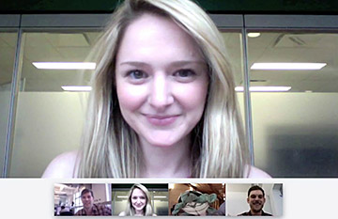
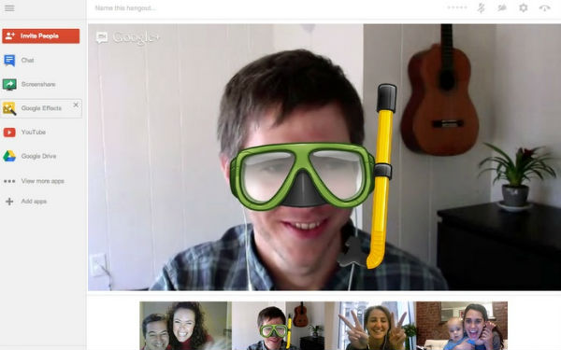
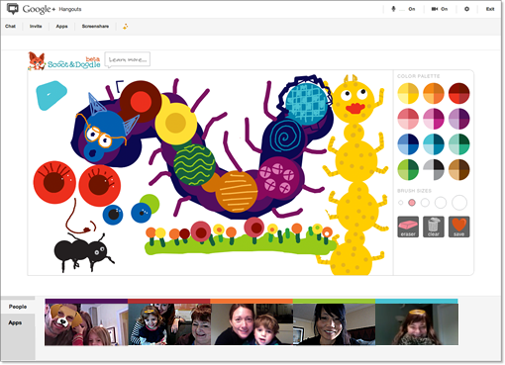
tools.google.com/dlpage/hangoutplugin
Plugin + compte Google
Accès directs via Youtube, Gmail ou Google +
Jusqu’à 9 participants
Partage et animation

Slide 19
Audio

Slide 20
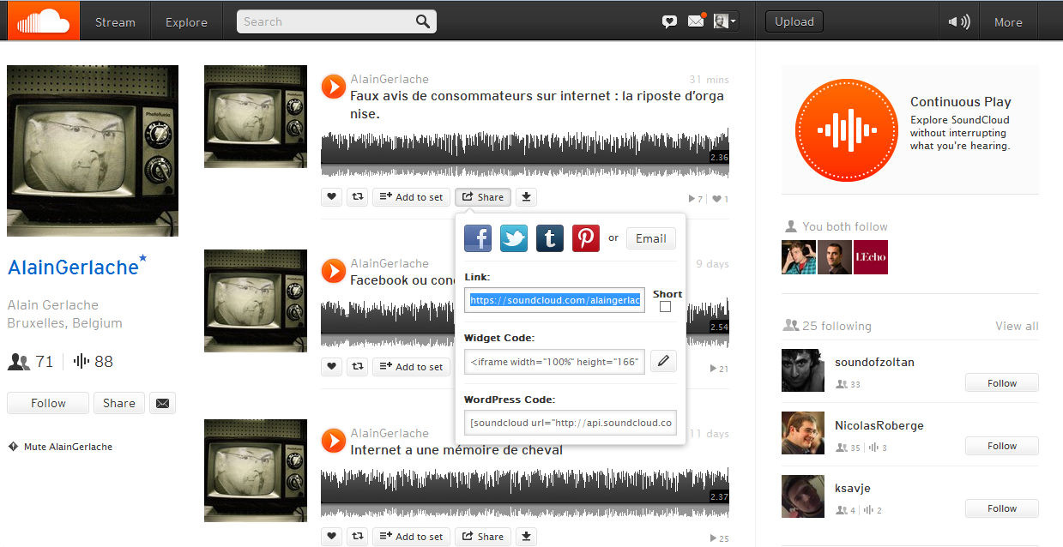
Soundcloud

Slide 21
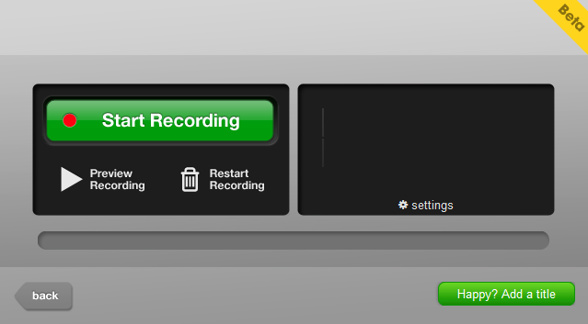
Audioboo.fm

Slide 22
PHOTO

Slide 23
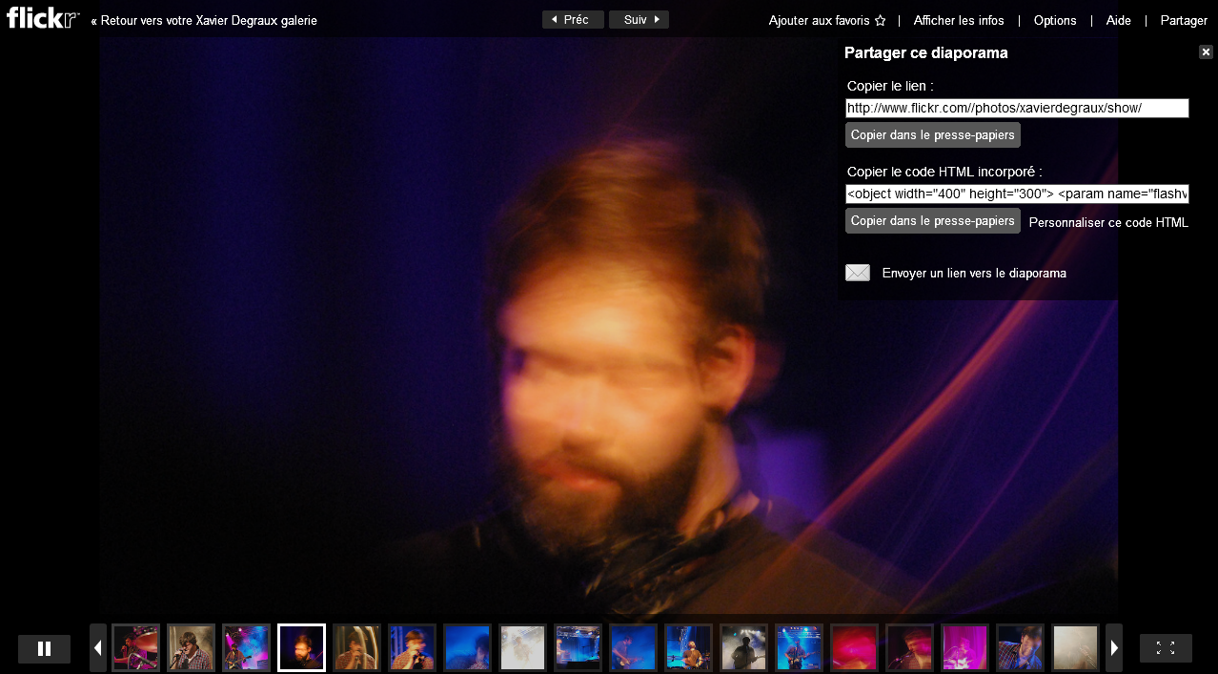
Flickr

Slide 24
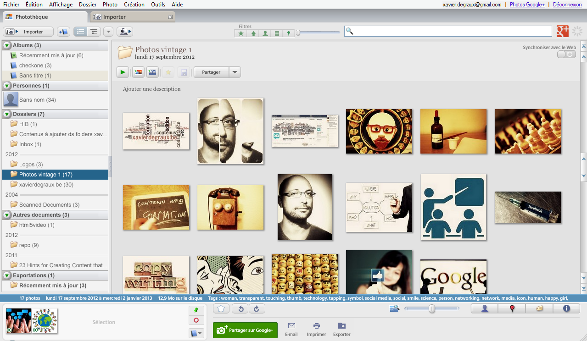
Picasa
Téléchargement + compte Google
Notes:
Sur la page Mes photos, cliquez sur votre album.
Cliquez sur Lien vers cet album, dans le volet droit.
Cliquez sur Insérer un diaporama dans une page Web.
Définissez les paramètres du diaporama : taille des images, légendes et lecture automatique.
Une fois que vous avez défini les paramètres, copiez le code HTML obtenu (Ctrl + C).
Collez le code HTML dans le code source de votre site (Ctrl + V).

Slide 25
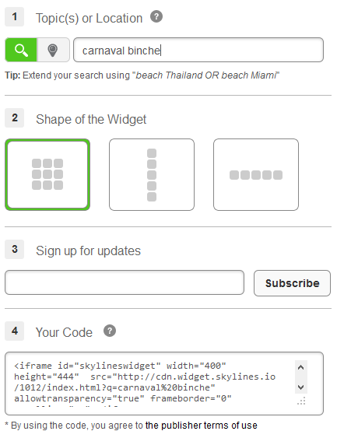
skylines.io/widgets/new

Slide 27
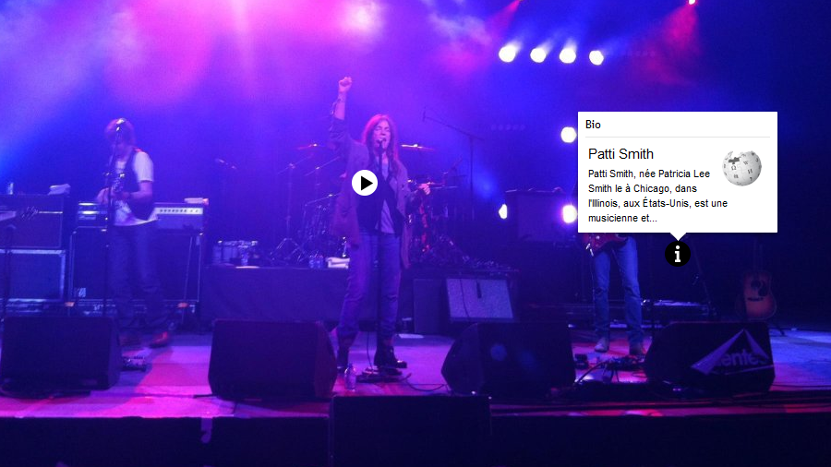
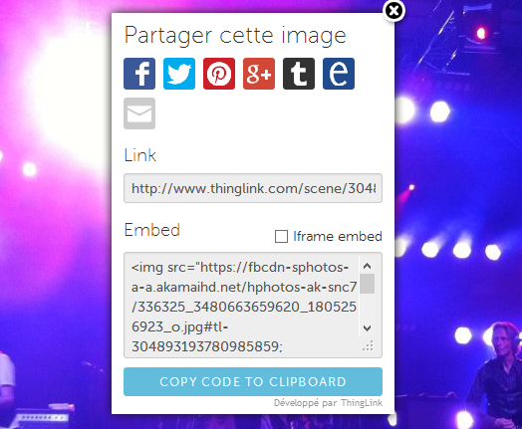
www.thinglink.com

Slide 28
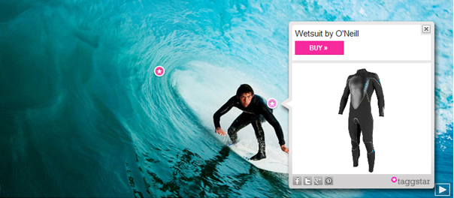
www.taggstar.com/

Slide 29
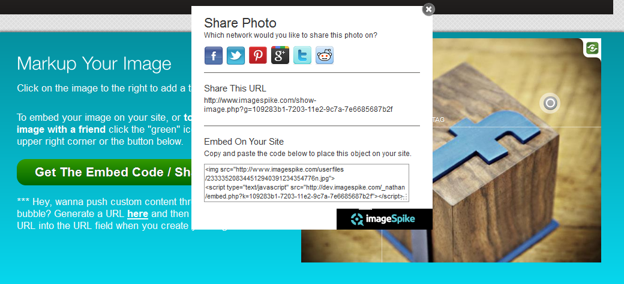
http://www.imagespike.com/

Slide 31
PRESENTATION

Slide 32
Slideshare.net
Partage de SlideShelf ou de présentations
Alternatives : Calameo, Zinepal, Yousubscribe, Urli.st…

Slide 33
Issuu

Slide 35
CARTES

Slide 36
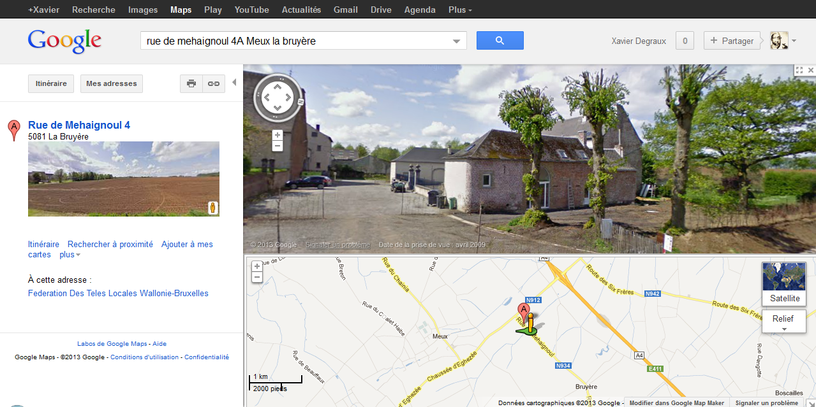
Google Maps

Slide 37
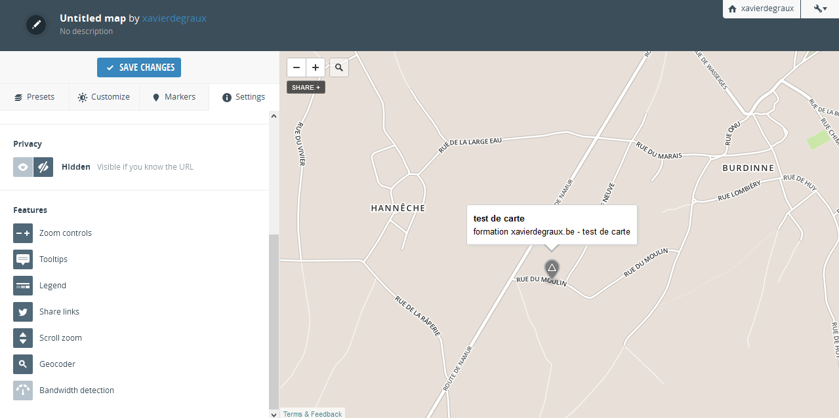
Mapbox.com

Slide 38
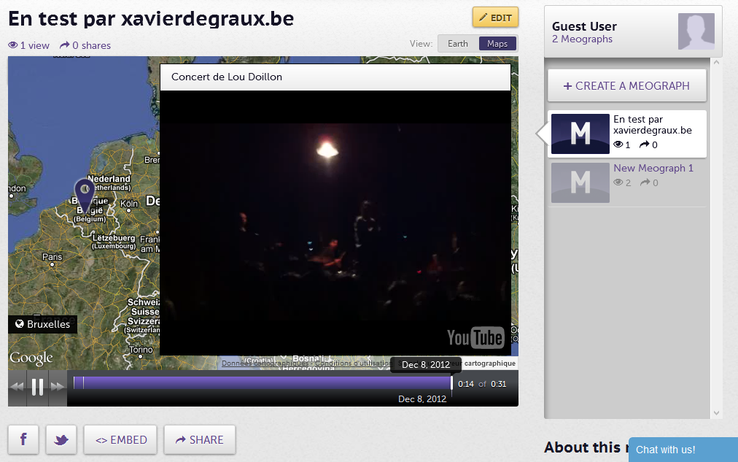
www.meograph.com/

Slide 40
Ligne du temps

Slide 41
Timetoast.com

Slide 42
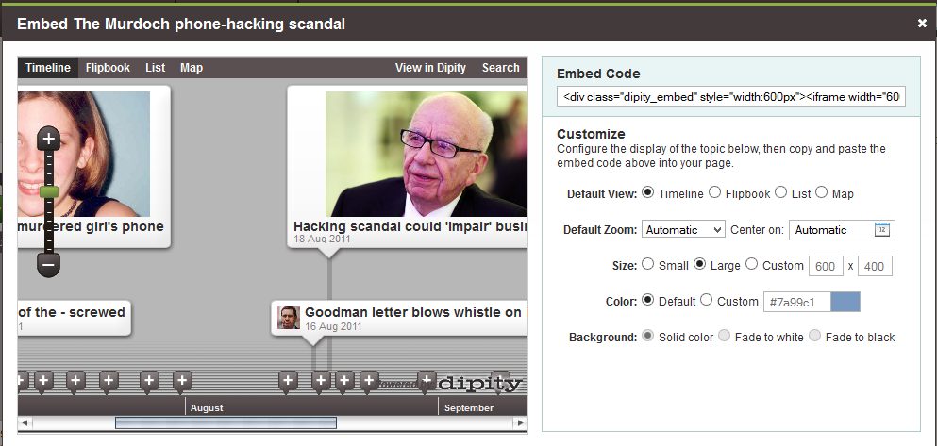
dipity.com/

Slide 44
Infographie

Slide 45
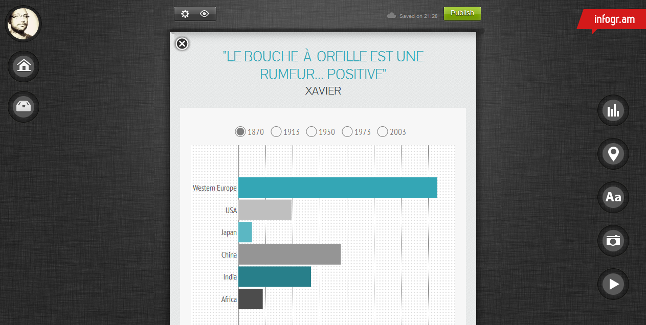
Infogr.am

Slide 46
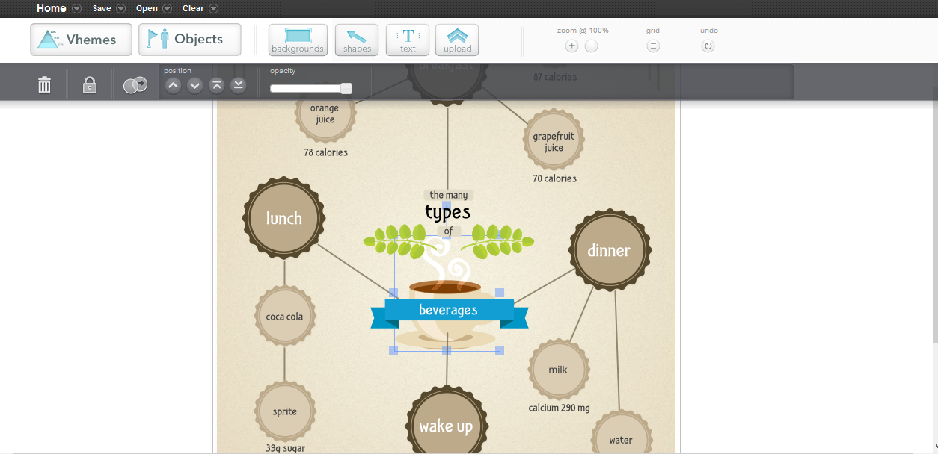
Easel.ly

Slide 47
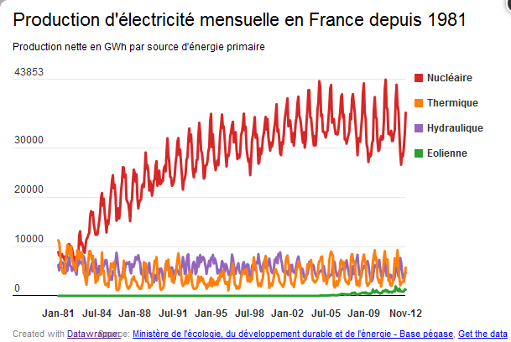
Datawrapper.com

Slide 48
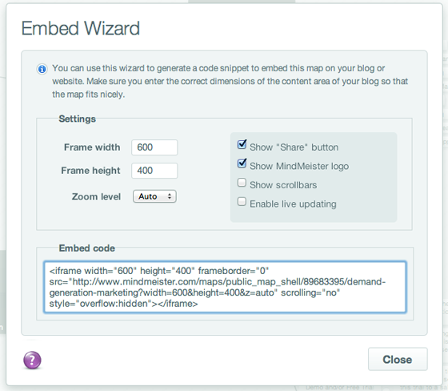
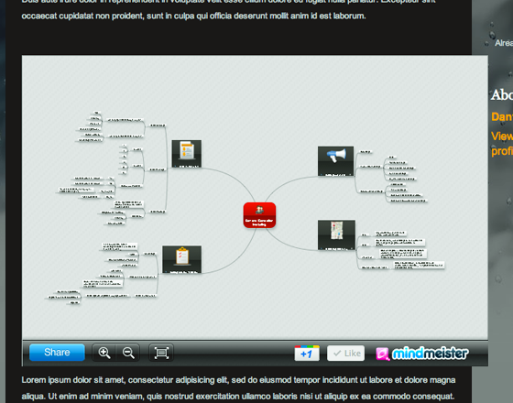
Mindmeister

Slide 49
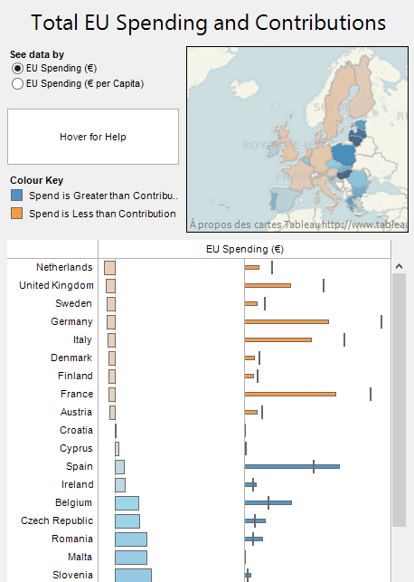
Tableau public

Slide 50
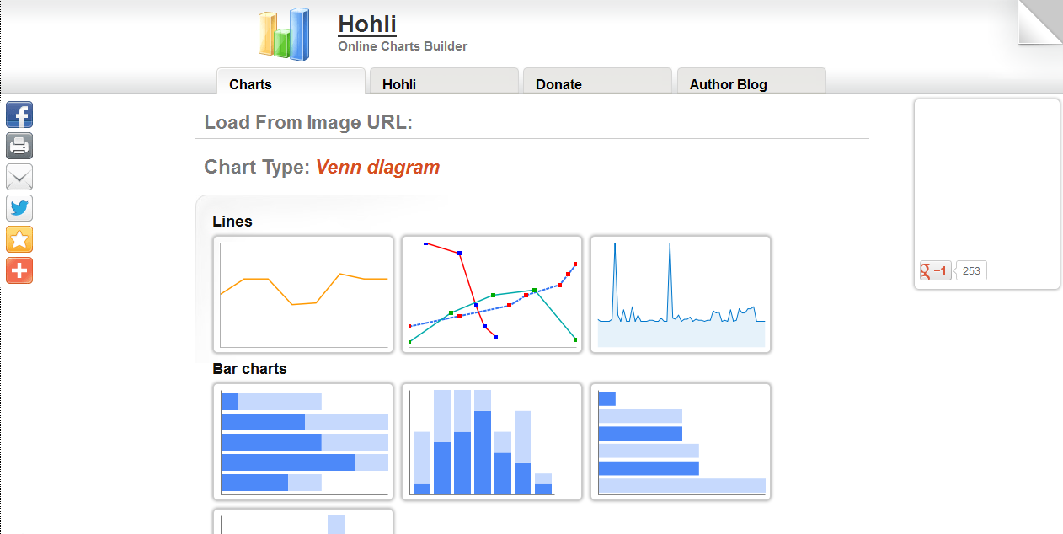
hohli

Slide 51
Visual.ly

Slide 53
STORYTELLING

Slide 54
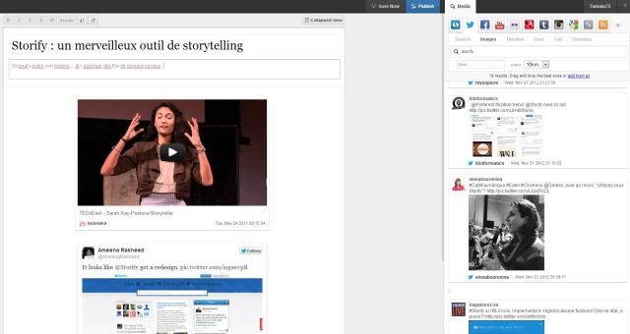
www.storify.com
Tweets, posts sur Facebook ou Google+, images (Flickr, Instagram…), vidéos (Youtube, Dailymotion, Vimeo…), fils RSS, sons, adresses URL…
Raconter une histoire… sociale
Intégration via un code embed

Slide 55
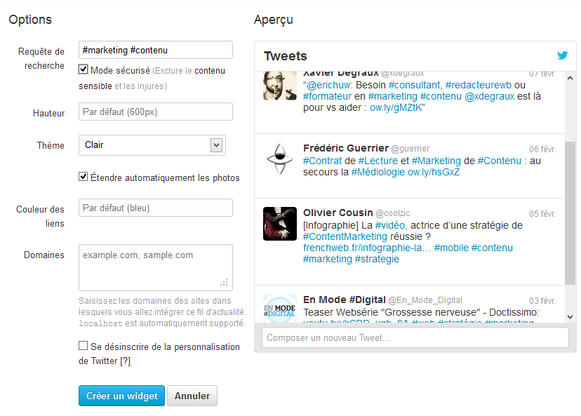
twitter.com/settings/widgets

Slide 56
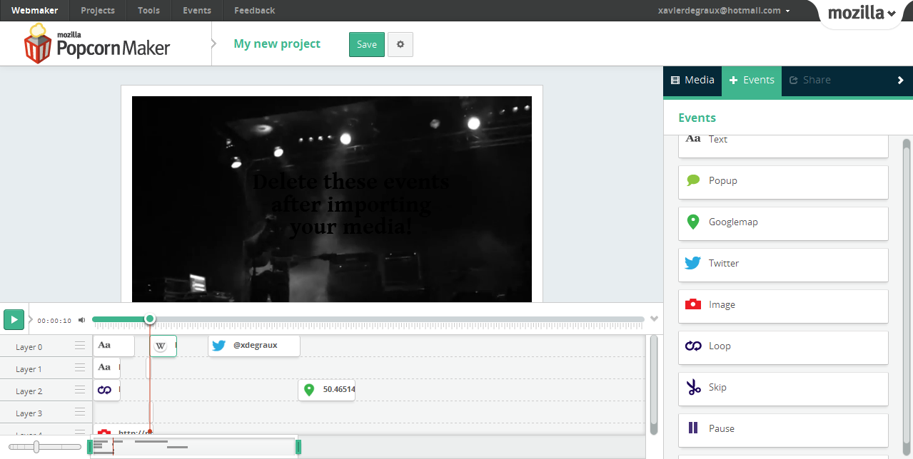
popcorn.webmaker.org/

Slide 58
CHAT

Slide 59
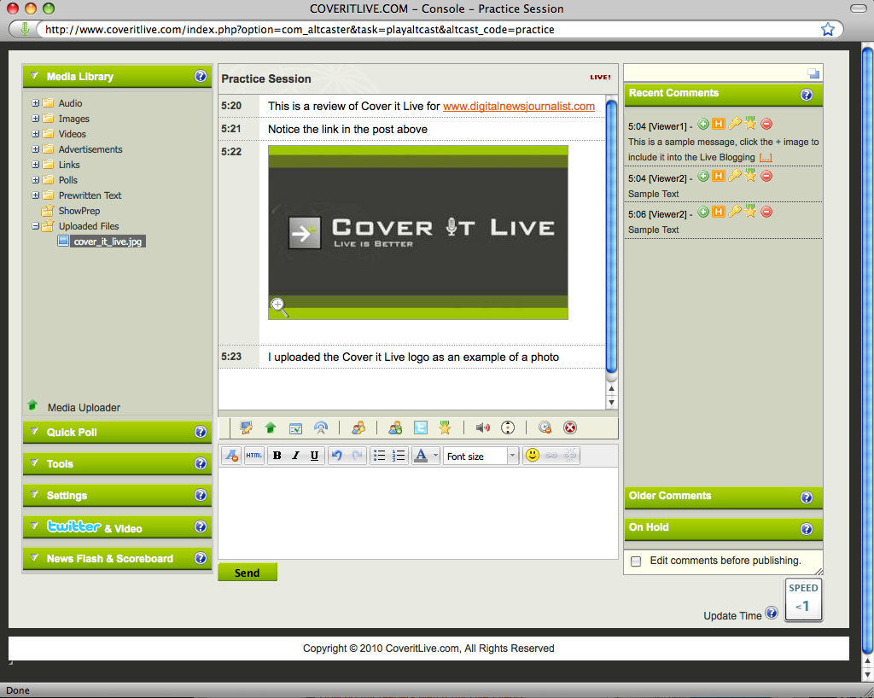
Coverit live

Slide 61
SONDAGE / CONCOURS

Slide 62
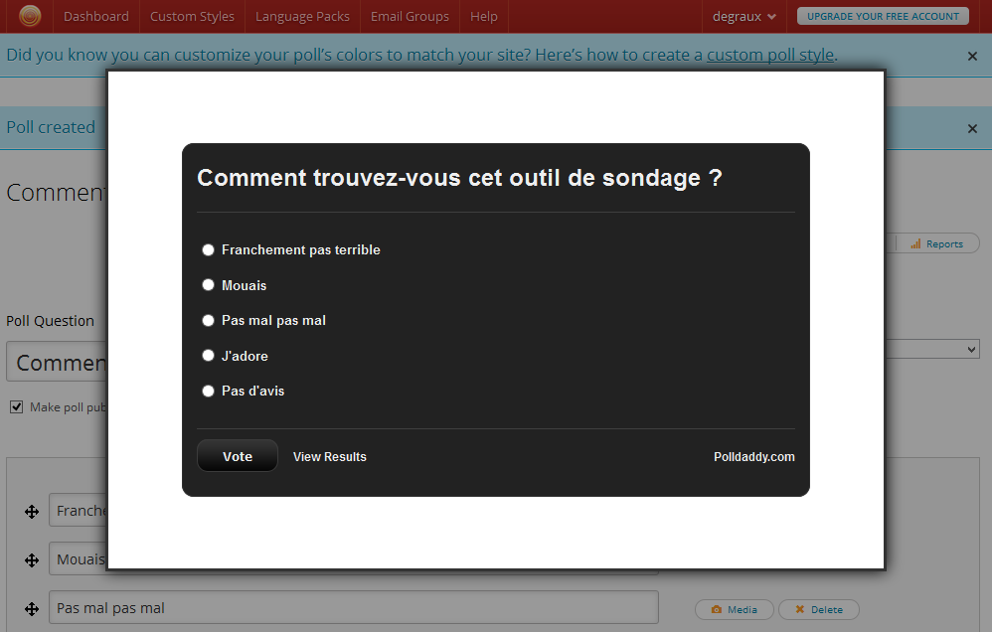
Polldaddy
(désormais, il est nécessaire d’ouvrir un compte wordpress.com d’abord)
<script type="text/javascript" charset="utf-8" src="http://static.polldaddy.com/p/6937571.js"></script>
<noscript><a href="http://polldaddy.com/poll/6937571/">Comment trouvez-vous cet outil de sondage ?</a></noscript>

Slide 63
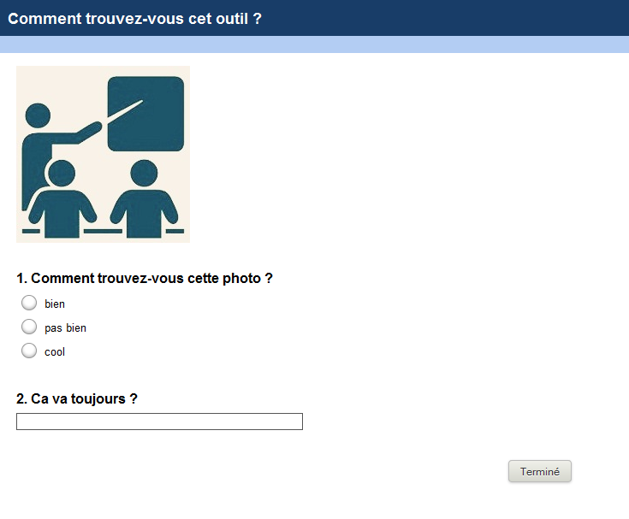
Survey Monkey

Slide 65
EVENEMENT

Slide 66
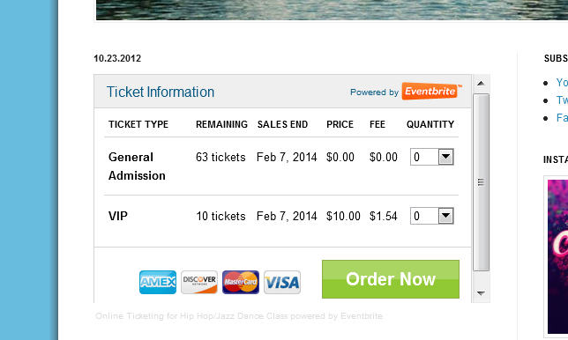
Eventbrite

Slide 67
ugc

Slide 68
User Generated Content

Slide 71
Pause

